Slide 1
Ф Р У КТ Ы Составила: учитель-логопед Носкова Е.В.

Slide 2
ЦЕЛЬ:
Закрепление знаний детей о фруктах.
Задачи:
-Расширение и активизация словарного запаса детей по теме: «Фрукты».
-Развитие грамматического строя речи, умения правильно строить сложное предложение.
-Обучение навыкам образования относительных прилагательных, подбору признаков к предметам.
-Упражнения в согласовании существительных с прилагательными в роде, числе, падеже.
- Развитие зрительного и слухового внимания, памяти, словесно-логического мышления.
-Совершенствование координации движений, мелкой моторики, умения работать с интерактивной доской или компьютерной мышкой.

Slide 3
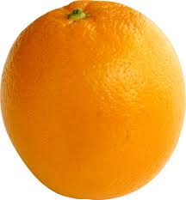
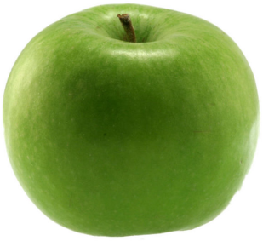
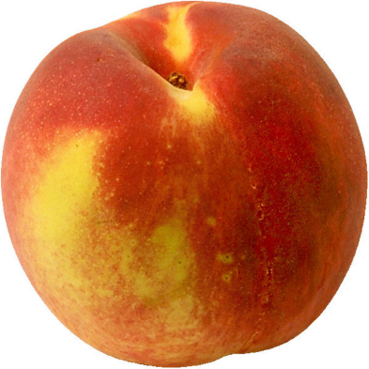
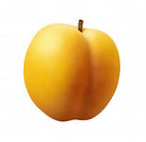
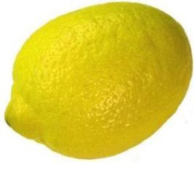
1. Назови картинки. 2. Назови картинки одним словом.

Slide 4
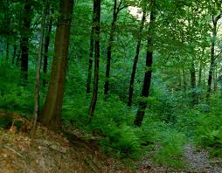
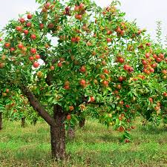
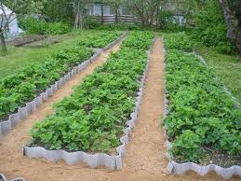
ГДЕ РАСТУТ ФРУКТЫ?

Slide 5
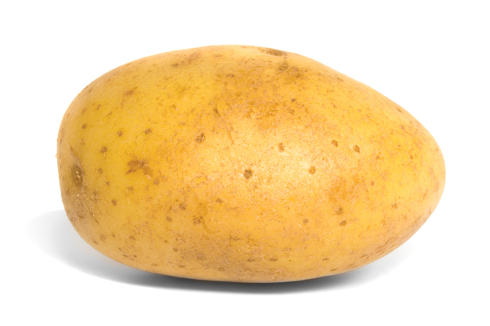
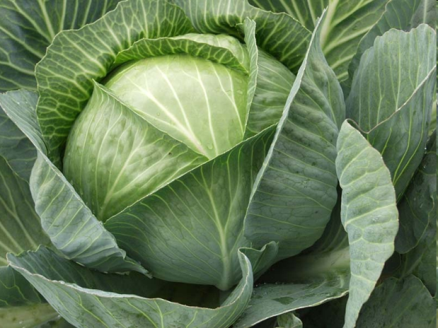
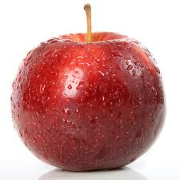
Четвёртый лишний:

Slide 6
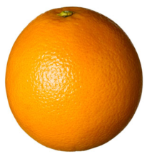
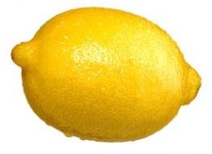
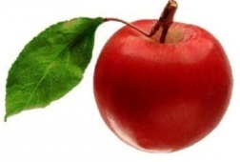
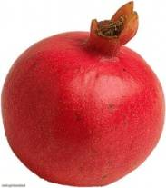
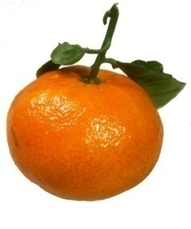
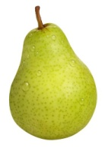
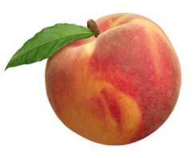
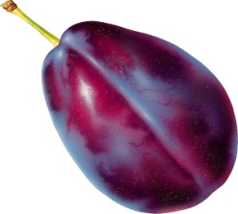
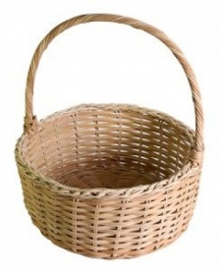
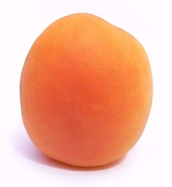
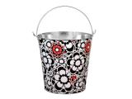
Игра «Разложи фрукты»

Slide 7
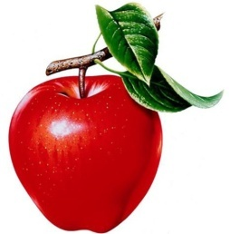
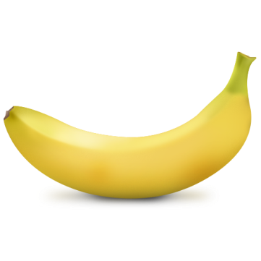
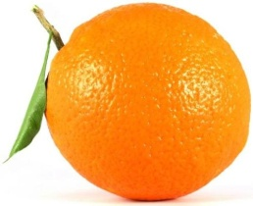
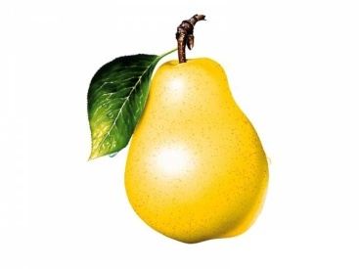
.
Раз, два, три, четыре, пять начинаем мы играть. Ну–ка, ребятки, отгадайте про нас загадки!
Круглое, румяное, Я расту на ветке. Любят меня взрослые, И маленькие детки.
Жёлтый, сладкий, ароматный, Он: на цвет и вкус приятный, А пришёл из жарких стран - Называется …
С виду он как рыжий мяч, Только вот не мчится вскачь. В нём полезный витамин — Это спелый...
Эту даму каждый знает, Сарафан она меняет, Зеленый, красный, синий, Какой из них красивей?
Этот фрукт на вкус хорош и на лампочку похож.

Slide 8
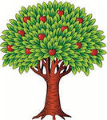
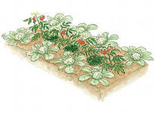
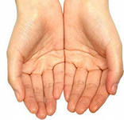
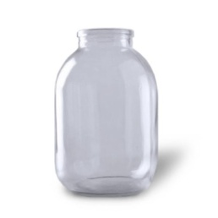
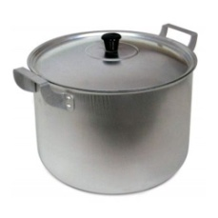
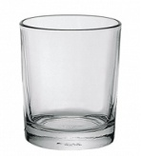
Составление описательного рассказа.
ЧТО ЭТО? | ЦВЕТ | ФОРМА
ВКУС | ГДЕ РАСТЁТ? | КАКОЙ НА ОЩУПЬ?
ЧТО МОЖНО ПРИГОТОВИТЬ?

Slide 9
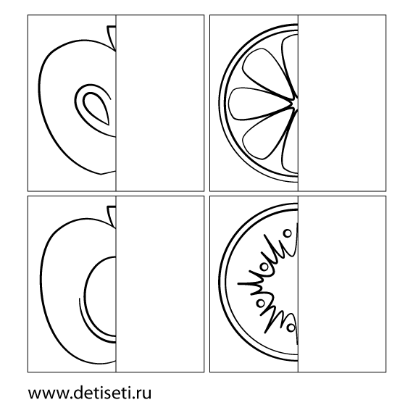

Slide 10
ЛИТЕРАТУРА:
О.Емельянова «Сборник загадок в стихах»
Логопедический сайт «Болтунишка» Мнемотаблицы
Агеева И.Д «500 загадок-складок для детей»

